Slide 1


Особливості харчування при захворюваннях органів травлення
ОДЕСЬКИЙ НАЦІОНАЛЬНИЙ МЕДИЧНИЙ УНІВЕРСИТЕТ
КАФЕДРА ГІГІЄНИ ТА МЕДИЧНОЇ ЕКОЛОГІЇ

Slide 2
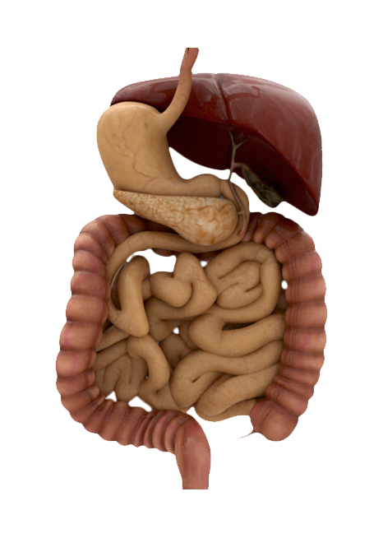
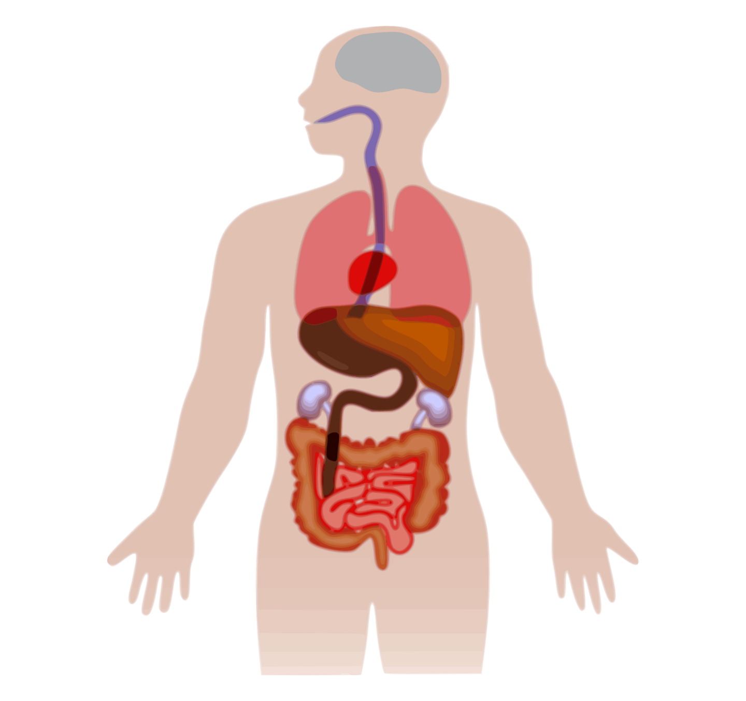
Будова травної системи
Ротова порожнина→Глотка→
Стравохід→Шлунок→
тонка кишка→товста кишка
Також у людини налічуються травні залози, завдяки яким і проходять основні етапи перетравлювання їжі:
Слинні
Залози слизових органів (шлунку та кишківника)
Підшлункова залоза
Печінка

Slide 3
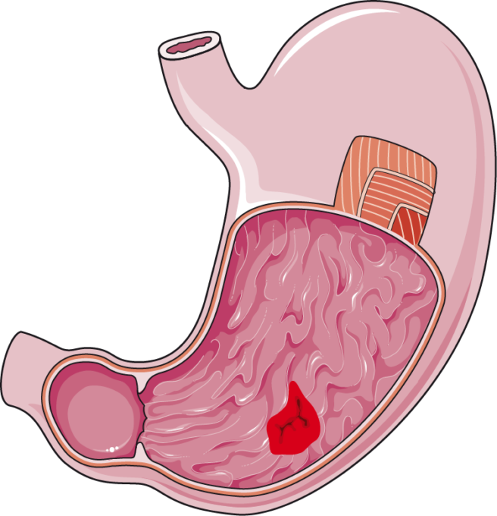
Гастрит
запальне захворювання слизової оболонки шлунка, що призводить до різних порушень роботи травної системи і проблем засвоєння їжі. Основним провокуючим фактором вважається присутність в шлунку пацієнта бактерії Helicobacter pylori. Власне вона у 80% випадків і призводить до ураження слизової оболонки. Хоча у 90% його носіїв немає симптомів і проявів цієї хвороби. Виділяють гострий та хронічний; гіпоацидний та гіперацидний.
До інших причин гастриту відноситься:
нераціональне, неправильне харчування;
зловживання алкоголем, фастфудом, куріння,
тривалий прийом деяких ліків, включаючи НПЗЗ, які подразнюють слизову оболонку ШКТ;
алергічні реакції на продукти харчування або хімікати;
рефлюкс;
паразити;
хронічний стрес;
нестача вітамінів, проблеми з обмінними процесами;
хронічні інфекційні захворювання в гортані та порожнини рота, включаючи карієс;
спадкова схильність.

Slide 4
Дієта при Гіперацидному гастриті
При гіперацидному гастриті дієта спрямована на зниження кислотності шлунка. У цьому випадку з їжі виключаються продукти, які стимулюють вироблення шлункового соку.
Це різні копчені вироби, ковбаса, бобові, капуста, хліб з житнього борошна грубого помелу, гриби. З м'ясопродуктів не можна вживати в їжу баранину, жирну свинину, гусятину і качатини. Виключається з раціону смажена їжа і свіжа випічка, оскільки при їх приготуванні використовується масло. З овочів заборонені редис і капуста. Потрібно максимально скоротити при готуванні різні приправи (сіль, перець, часник, гірчиця, і т.д.). Потрібно уникати сублімованих продуктів та продуктів швидкого виготовлення. З напоїв варто виключити газовану воду і алкоголь, каву, виноградні соки. Дієта передбачає прийом не дуже гарячої і не дуже холодної їжі, яка не сприяє пошкодження слизової шлунка.
Рекомендується вживати в їжу:
нежирне м'ясо у відвареному вигляді. Це можливо м'ясо курки або кролика, попередньо проверчені в м'ясорубці, і риба, зрозуміло, нежирна (горбуша, тріска, хек);
каші, приготовані на воді (вівсяна, рисова, манна);
знежирений сир, нежирне молоко;
корисні фруктові і ягідні пюре, компоти, киселі. Для їх виготовлення можна застосовувати солодкі яблука, полуницю і малину.
Їжу потрібно приймати маленькими порціями, п'ять - шість щодня. Пити багато води, до 2-х літрів на день.

Slide 5
Дієта при Гіпоацидному гастриті
Якщо ж форма гастриту гіпоацидна(кислотність знижена), то також слід виключити з раціону алкогольні напої, печені, смажені, гострі і солоні страви, жилаве грубе м'ясо, гриби, капусту.
У раціон включаються:
відварна курятина і кролятина,
нежирні котлети і фрикадельки,
вуха, різні супи, приготовлені на нежирних м'ясних бульйонах, нежирна риба,
різні пюре і салати з овочів. Для їх виготовлення можна застосовувати картопля, морква, буряк, кабачки, шпинат,
молочні продукти: кефір, молоко, сир, сир і сметана.
Можна пити кожні соки, особливо добре буде виноградний, так як він сприяє підвищенню кислотності (при ацидофільному гастриті), але якщо немає ерозій шлунку, також відвар шипшини і смородини (потрібно чорної).
За півгодини перед прийомом їжі потрібно випити склянку мінеральної води. Обов'язково треба пам'ятати, що прийом їжі має здійснюватися в одні і ті ж години не менше ніж п'ять разів за день через певний проміжок часу. Їсти треба не поспішаючи, ретельно пережовуючи їжу. У цьому випадку слизова оболонка шлунка не буде травмуватися, а слина і шлунковий сік будуть вироблятися в кількості, достатній щоб їжа нормально засвоювалася.

Slide 6
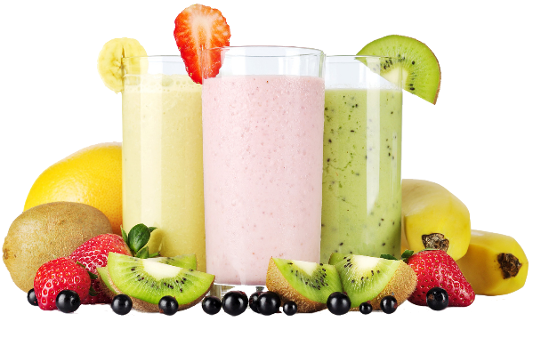
Загальний стіл при гастриті
Для хворих, що страждають хронічним гастритом, але не зазнають шлунково-кишкових розладів і болів, часто прописується дієта № 15 (загальний стіл). У цьому випадку їжа може вживатися в не подрібненому вигляді. Можна їсти сирі фрукти і овочі, чорний хліб, пити незнежирене молоко. Ця дієта побудована відповідно до принципу повноцінного раціону для людей, що не мають високих фізичних навантажень, в ній нормальний вміст і кількісне співвідношення жирів, білків, солей і вуглеводів, але обов'язково підвищений вміст вітамінів.
Крім лікувальних дієт, при лікуванні гастриту досить корисне наступне:
хворим, у яких кислотність підвищена, рекомендується відвар лляного насіння (має обволікаючу дію, сприяє покривання запаленої слизової оболонки шлунка і кишечника, тим самим постачає її захист від кислоти, що виділяється шлунковим соком);
задля приглушення болю так само вельми корисно пити картопляний сік (по 0,5 склянки перед прийомом їжі);
корисний трав'яний збір з ромашки, звіробою, чистотілу та деревію (дві столові ложки заливаються двома склянками окропу і настоюють протягом ночі). Приймати за тридцять хвилин до їжі, загальне число - не більше однієї склянки в день;
настойка шипшини сприяє зміцненню імунітету і постачає організм потрібною кількістю вітаміну С;
при зниженій кислотності рекомендується свіжовичавлений сік капусти, в якому велика кількість вітаміну U, сприяючого загоєнню слизової оболонки шлунка (приймається по 0,5 склянки за годину до їжі);
вельми корисний мед, корінь петрушки, сік подорожника і подрібнений хрін

Slide 7
Приклади меню при гастриті
Перше меню
друге меню
1-й сіданок: протертий сир з ягодами, чай з молоком
2-й сніданок: 1 банан
Обід: молочний манний суп, парові курячі котлети, яблучний кисіль.
Вечеря: відварений хек з макаронами з цільнозернового борошна, відвар шипшини
На ніч: молоко з галетним печивом
1-й сніданок: гречана (протерта) молочна каша, компот із сухофруктів
2-й сніданок: ягідний кисіль
Обід: протертий рисово-молочний суп, відварене м'ясо, морквяне пюре, відвар ромашки
Вечеря: рибні парові котлети з картопляним пюре, мінеральна вода без газу
На ніч: молоко з галетним печивом

Slide 8
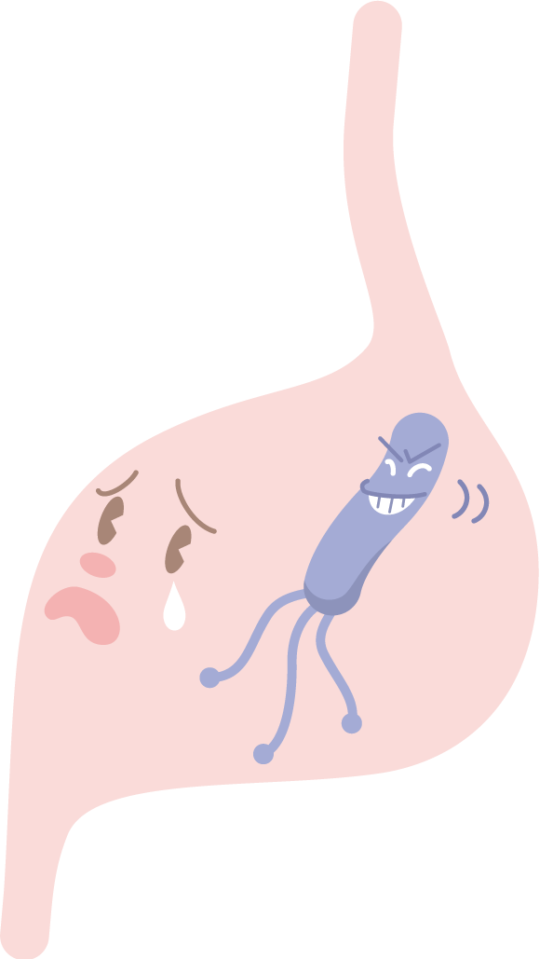
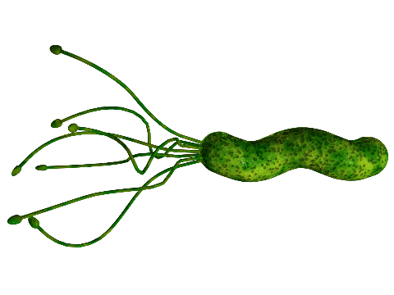
Актуальність Хвороби
Поширеність інфекції H. рylori сильно коливається як між промисловими державами і країнами, що розвиваються, так і всередині окремих співтовариств. Підвищена генетична чутливість до H. рylori не доведена. Було проведено дослідження на близнюках, яке довело що генетична схильність до розвитку виразкової хвороби шлунку є тільки у близнюків, найбільш схильні до цього саме монозиготні. Що стосується генетичної схильності «від матері до дитини», то таких даних немає.
В Україні (Житомирська область) було проведено ряд клінічних досліджень з визначення рівня інфікованості H.pylori різних вікових груп за допомогою серологічного обстеження, які показали, що більше 70% дорослого населення є інфікованим H.pylori.
З американської статті: Виразка шлунка є частиною виразкової хвороби, яка впродовж життя зустрічається у 5–10% пацієнтів, що, ймовірно, є недооцінкою захворювання, оскільки деякі пацієнти можуть залишатися безсимптомними. Дослідження показали, що поширеність виразки шлунка зростає з віком і хронічним прийомом НПЗЗ. Дослідження показують, що куріння збільшує відносний ризик розвитку виразки шлунка в 2,0 рази, ніж у некурців. Немає різниці між чоловіками та жінками в поширеності виразки шлунка. Поширеність інфекції Helicobacter pylori у віці 60 років становить приблизно 50% населення США. За оцінками, у 25% тих, хто постійно вживає НПЗЗ, розвинеться виразка шлунка.

Slide 9

Дієтичний стіл №1
Рекомендовані продукти:
супи: молочні, вермішельні з додаванням тертих овочів, на основі заздалегідь відвареного м'яса або курки, овочеві, ягідні супи пюре, з крупами (рис, геркулес). Суп можна заправити вершками, вершковим маслом або молочно-яєчною сумішшю;
крупи: рис, вівсянка, гречка, манка. Каші можна варити на воді чи молоці
макаронні вироби, відварені;
закуски: докторська, дієтична і молочна ковбаса, паштет з печінки, негострі сири, шинка з мінімальним вмістом солі і без жиру, салати з вареного м'яса, риби і овочів; заливна риба;
м'ясо та птиця: дозволяються нежирні, відварні або парові м'ясні страви у вигляді котлет, пюре, зраз, биток. Також можна запекти нежирну індичку, курку, яловичину, телятину, кролятину в духовці, відварити печінку;
молочні продукти: насамперед, це вершки і молоко, кефір, свіжий сир і сметана. Різні молочні страви, а також пудинги, суфле, сирники;
яйця некруті (не більше 2 штук) або яєчний омлет на пару
борошняні вироби: підсушений або вчорашній хліб з борошна вищого гатунку, сухе печиво, зрідка нездобні булочки, ватрушки, пиріжки печені з відвареним м'ясом, джемом або яблуками;
обов'язково овочі, протерті й зварені на пару або приготовлені у вигляді суфле, пюре, пудингів (буряк, картопля, морква). Можна не пропускати через тертку ранні кабачки і гарбуз. В обмеженій кількості можна вживати зелений горошок і стиглі помідори;
ягоди і фрукти можна вживати в печеному або вареному вигляді, у вигляді киселів, мусів, пюре, желе;
пити можна компоти, неміцний чай з молоком або вершками, не міцну каву на молоці, ягідні і фруктові соки, лікувальні відвари, зокрема - з шипшини.
Заборонено:
супи, приготовлені на основі міцних грибних, м'ясних, овочевих відварах;
жирне м'ясо і риба;
яйця круті або смажені;
жири тваринного походження;
торти і тістечка;
розсипчасті каші;
кислі ягоди і фрукти;
гострі соус і прянощі;
різні копченості, консерви, гострі закуски;
цибулю, солоні та квашені овочі;
здоба, житній хліб і теплі хлібні вироби;
шоколад;
спиртне, а також кожні дуже сильно гарячі і холодні напої.

Slide 10
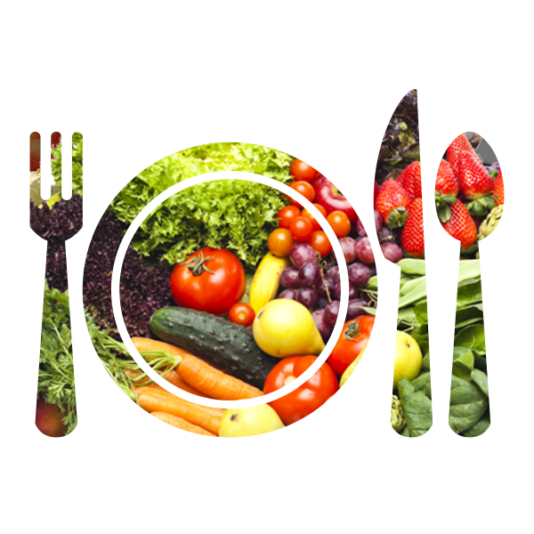

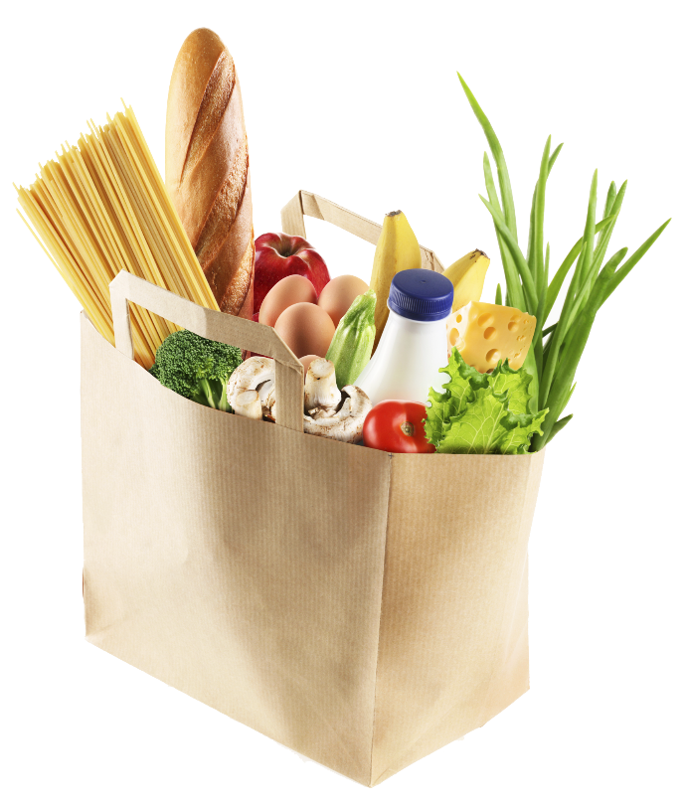
Різновиди Столу №1
Дієта № 1А
При різкому загостренні захворювання в перші 6-8 днів лікування минула дієта трохи коригується з урахуванням ускладнень. Перш за все, знижується енергетична цінність раціону (1900-2000 ккал), за рахунок пониження всіх хімічних складових (вуглеводи 200 г, жири 80-90 г і білки 80 г), а також кухонної солі (8 г). Загальні правила харчування аналогічні, хіба що з дієти доводиться повністю виключати хлібні вироби, прянощі, овочі, закуски і соуси в будь-якому вигляді.
Дієта № 1Б
Якщо виразка шлунка і 12-палої кишки протікає без загострень, то заборона на обмеження продуктів і страв трохи пом'якшуються. До заборонених продуктів будуть відноситься кисломолочні напої, сири, сирі ягоди і фрукти, кондитерські вироби, кава, газовані напої. Що стосується решти складових денного раціону, то дієта № 1Б дозволяє вживати в маленьких кількостях ті продукти, які заборонялися дієтою № 1. Якщо порівнювати з першою, енергоцінність розглянутого столу знижується не значно - порядку на 400 ккал, за рахунок зменшення вуглеводів.

Slide 11
Приклади меню при виразковій хворобі
Перше меню
Друге меню
сніданок: омлет на пару з 2-х яєць і води, компот;
обід: нежирний рисовий суп, рибні котлети з пюре з овочів, кисіль;
вечеря: макарони з м’ясом яловичини на пару, салат з варених буряків;
сніданок: паровий омлет, трав’яний чай;
обід: суп із цвітної капусти з сухариками, рибні котлети та картопляне пюре;
вечеря: овочеве пюре і відварна куряча грудка, салат з відвареного буряка з чорносливом.

Slide 12


коліт
запалення слизової оболонки товстого кишечника. Існує багато форм коліту: інфекційний, виразковий, ішемічний, токсичний та радіаційний. Але всі форми об’єднує одне – хронічний запальний процес, який супроводжується дистрофічними змінами слизової оболонки товстої кишки, порушенням всмоктувальної та моторної функцій.
Причини, які провокують запалення в товстому кишечнику:
• генетична схильність;
• інфекції: кір, вірус герпесу, хламідії, мікобактерія паратуберкульозу, ешерихія колі;
• вроджені дефекти органів шлунково-кишкового тракту;
• слабкий імунітет;
• зміна складу кишкової мікрофлори;
• інші фактори: раннє відлучення дитини від грудей матері, використання стероїдних протизаплідних та нестероїдних протизапальних засобів, надмірне вживання рафінованого цукру, недостатня кількість свіжих фруктів та овочів, куріння;
• часті психоемоційні стреси, недосипання, хронічне фізичне перенавантаження.

Slide 13
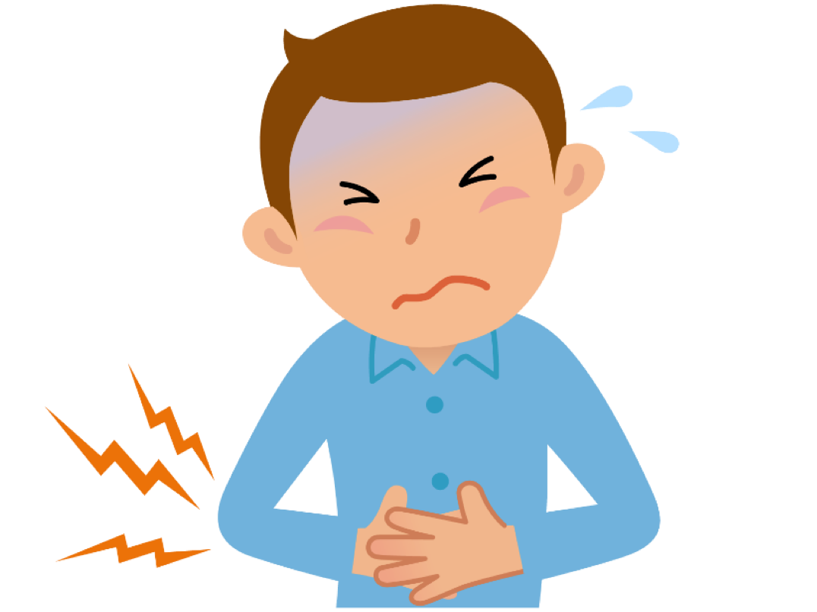
Чи потрібна дієта при колітах?
Головна ознака коліту – постійна діарея, яка містить часточки крові та велику кількість рідини. За день кількість випорожнень сягає від 4 до 30 разів. Також типовою ознакою запалення слизової оболонки товстого кишечника є постійні або періодичні болі в животі, які частіше за все локалізуються в правій ділянці під печінкою. Болі посилюються після прийому вуглеводної їжі. Після відходження газів болі згасають. Також хворі з колітом з часом втрачають вагу.
Їжа не впливає напряму на появу коліту. На розвиток захворювання впливає комбінація факторів, наприклад, інфекція та вроджені дефекти товстої кишки. Але неправильно підібрана їжа може погіршити симптоматику захворювання та зробити лікування більш довготривалим. Правильні дієта і харчування при виразковому запаленні товстого кишечника необхідні для виключення хімічного і механічного подразнення слизової оболонки травного тракту.

Slide 14
Дієтичний стіл №4
Дієта при проносі перш за все передбачає встановлення енергоцінності добового раціону до 2000-2100 ккал. В основному зниження калорій досягається за рахунок обмеження прийому продуктів, багатих вуглеводами і жирами, причому рівень білка (90-100 г) повинен залишатися в межах норми. Вуглеводи ж повинні надходити в організм у межах 250 г, а жири - 70 р. Сіль скоротити до 6-8 г.
Особливо важливо виключити з раціону продукти і страви, які сприяють посиленому жовчовиділенню, секрецій шлунка і підшлункової залози, а також процесам гниття і бродіння в кишечнику. Хворий повинен стежити і за масою добового раціону, яка під час дієти становить близько 3 кг, а також за температурою споживаної їжі - в межах 15-60 градусів. В основному вся їжа повинна відварюватися і проходити парову обробку.
Страви при дієті повинні бути в потертому, напіврідкому або рідкому вигляді. Це можуть бути супи, приготовлені на нежирному бульйоні з потертим відвареним м'ясом або фрикадельками, локшиною, крупами. М'ясо в їжу можна приймати переважно у вигляді страв з фаршу, паштетів або приготоване на пару з подальшим обсмажуванням. Каші також готуються на нежирному бульйоні або воді . Дієта дозволяє ацидофільне молоко, трохи сметани, негострий сир, кефір триденної витримки і свіжоприготований сир (нежирний).
Овочі та фрукти, як цінні джерела вітамінів, все-таки слід вживати в відварному або тушкованому вигляді (кабачки, капуста, гарбуз), або у вигляді пудингів, запечний або підсмажені (яблука і т.д.).

Slide 15

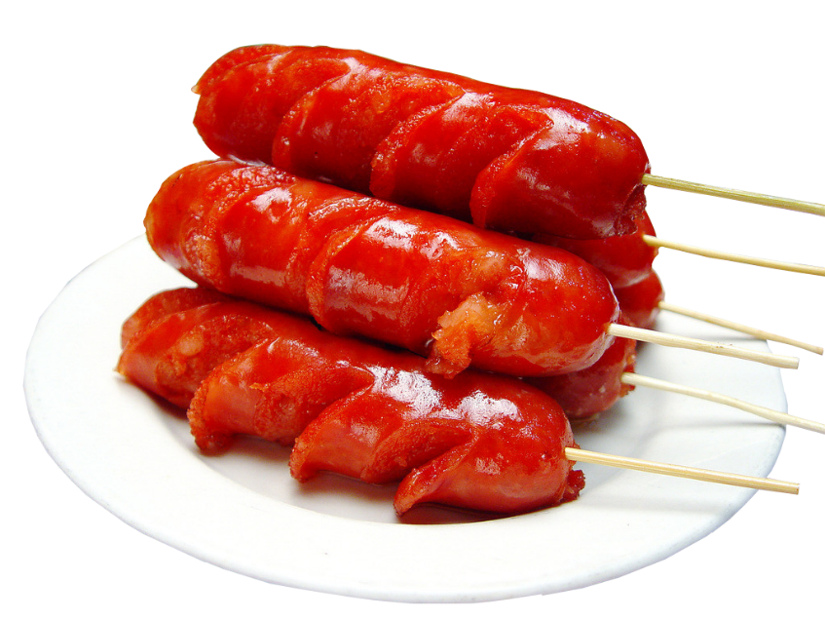
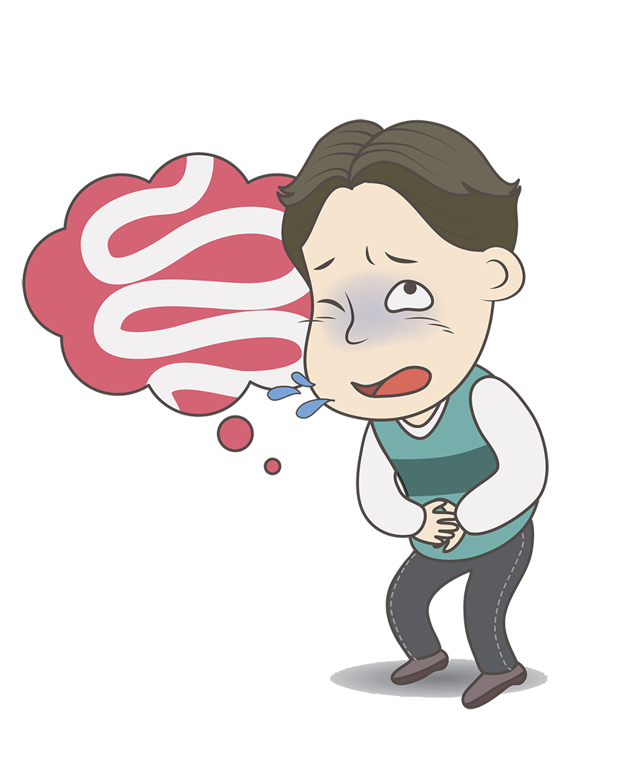
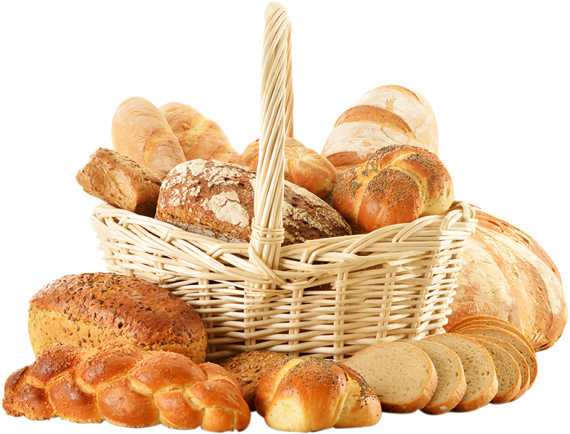
Заборони дієти №4
ковбасні вироби
м'ясо і риба жирних сортів
маринади
солоні й сирі овочі
копчення
сирі фрукти
крупи: перловка, пшоно, ячна
приправи: перець, хрін, гірчиця
бобові культури
гриби
здобні, теплі булочки і інші борошняні вироби, зокрема з кремом
морозиво та інші холодні продукти та напої
газована вода
кава з молоком
алкоголь

Slide 16
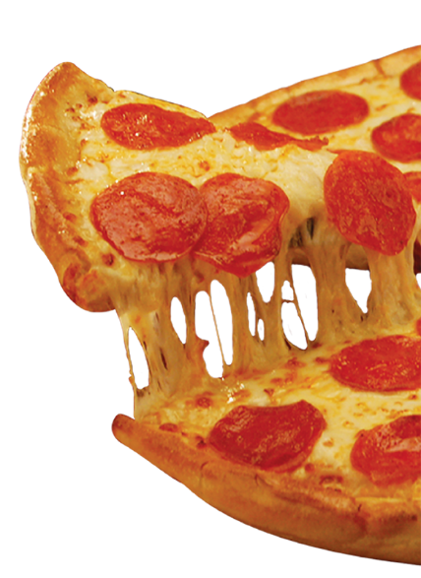
Дієта при загостренню коліту
Дієта при загостренні коліту повинна бути найбільш щадливою і суворою з подальшим незначним розширенням харчування. Головні ознаки такого захворювання – гострий біль в області живота, нездужання, пронос з водянистим вмістом. У перший день пацієнту показано рясне пиття. Дозволено несолодкий чай.
З другого дня показана дієта №4. У наступні кілька днів лікувальне харчування трохи розширюється. Лікувальне харчування в період загострення показано поєднувати з прийомом антибактеріальних препаратів. Вони пригнічують активність найпростіших і сприяють прискоренню одужання. У гострому періоді забороняються всі хлібобулочні вироби, крім сухарів, жирне м’ясо, риба, овочі і фрукти. При різкому загостренні хвороби корисно влаштовувати розвантажувальний день: вживати тільки чай або терті сирі яблука без шкірки. Далі хворий переводиться спочатку на дієту №4, а потім на такий же стіл, тільки з деякими послабленнями. Останні призначаються лікарем в індивідуальному порядку.
При дієті № 4б хворому можна їсти: вчорашні хлібобулочні випічки і бісквіти; печиво висушене; вермішель; тертий або пюреподібний картопля; молоко і кисломолочні продукти, в тому числі і сметану; каші (крім перлової, ячної і пшоняної); пудинги, запіканки; зелень; нежирну рибу; ягідні і фруктові киселі і желе; чаї або каву на молоці.

Slide 17
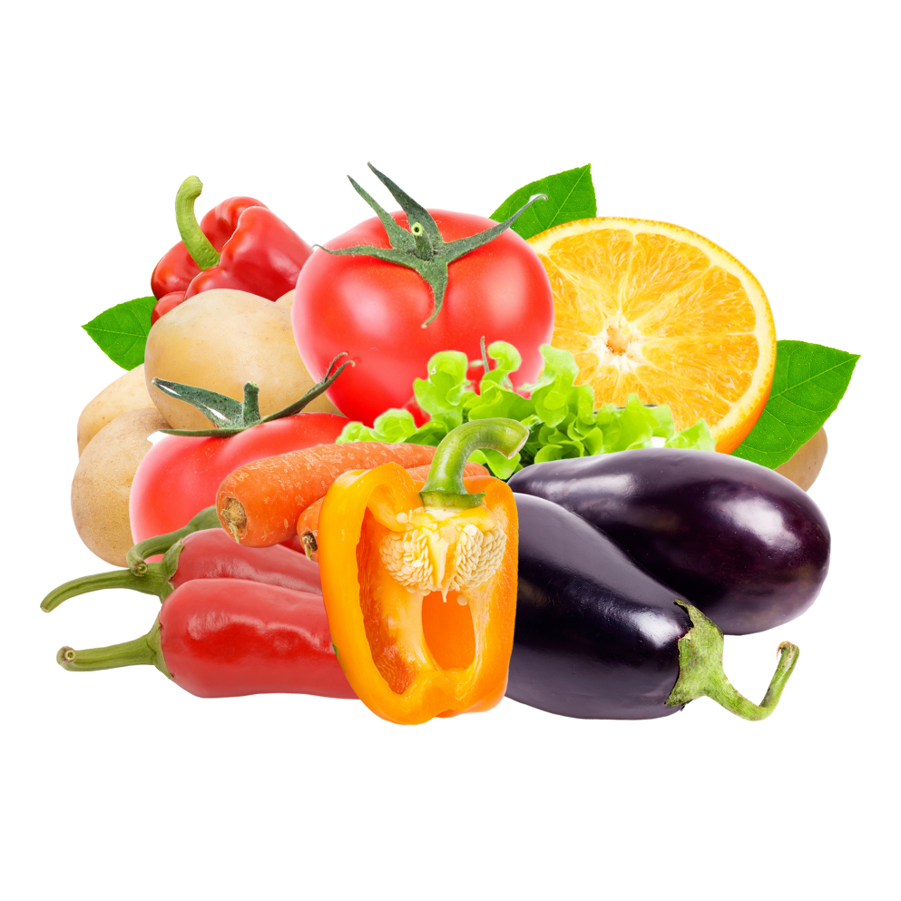
Меню при коліті
Сніданок: Відварений рис із паровою котлетою, зелений чай.
Другий сніданок: Знежирений сир, кисіль
Обід: Суп-пюре курячий, протерта гречана каша, відварена курка, компот
Полудень: Кисель із чорниці або ожини, сухарики
Вечеря: Манна каша на воді, варена тріска або хек, зелений чай
Перед сном: Відвар шипшини

Slide 18


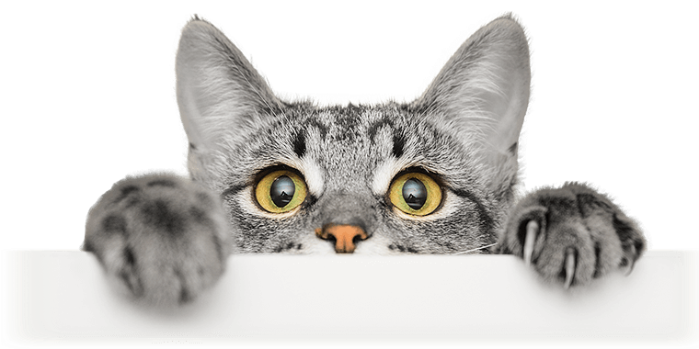
Дякую за увагу!
От би зараз ковбаски жареної

